Slide 1
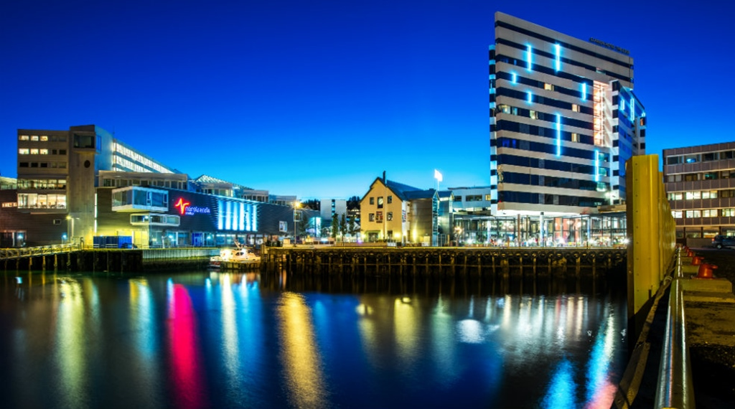
Landsmøte i Tromsø
(22.-23) 24.-26. September 2021
Clarion Hotel The Edge
Notes:
N.K.S. 51. landsmøte avholdes i Tromsø fra fredag 24. til søndag 26 september 2020 på Clarion Hotel The Edge.
I tillegg til The Edge, må deltagerne fordele seg på andre hoteller i nærheten, pga kapasiteten.

Slide 2
Agenda
Foreløpig program for landsmøtehelgen
Vårt organisasjonsdemokrati
Ny delegatfordeling - rollen som delegat
Saksliste
Hva skjer på selve Landsmøtet
  Ulike roller
  Landsmøteforhandlinger/ gjennomføring
  Valget
Notes:
Vi skal her se litt nærmere på programmet for hva som skal skje i Tromsø gjennom denne september helgen neste høst.
I tillegg til det formelle programmet under landsmøtet, skal det skje andre spennende arrangementer i forkant av selve landsmøtet, bla. skal vi sette vårt preg på byen ved å feire at Sanitetskvinnene er 125 år!
Vi skal se nærmere på hvordan vårt organisasjonsdemokrati er bygget opp og lære mer om hva som foregår både før og under et landsmøte - organisasjonens høyeste beslutningsorgan!
Vi oppfordrer sterkt alle våre ca 620 lokalforeninger til å sende én delegat til dette landsmøtet. Målet med denne presentasjonen er at alle lokalforeninger skal forstå hvor viktig det er at de stiller med sin delegat til landsmøtet – for nettopp å sikre at vi får et godt og representativt organisasjonsdemokrati.
Hvilke konsekvenser vil den nye delegatordningen til landsmøte – som ble vedtatt på landsmøtet i 2018 få for dette landsmøtet?
Hva innebærer rollen som delegat?
Hvilke saker skal opp på dette landsmøtet?
Så skal vi se litt nærmere på hva som skjer under selve landsmøtet og den praktiske gjennomføringen – bl.a. valget av nye sentralstyremedlemmer.

Slide 3
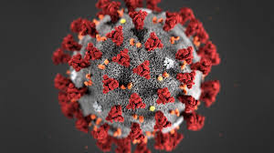
Covid-19
Landsmøtet planlegges som normalt
Hotellet tilrettelegger med nødvendige smittvernstiltak
Notes:
Men aller først – det er sikkert mange som lurer på hvordan Covid 19 situasjonene er til nest høst.
Det er det jo ingen som kan vite noe om, men det vi kan si er at vi planlegger mot en normal gjennomføring av Landsmøtet og de ulike arrangementene, men at vi selvfølgelig løpene må følge med på smittesituasjonen her i landet og må tilpasse oss de til en hver tid gjeldende smittevern råd og regler som helsemyndighetene gir.
Vi vil samarbeide tett med Hotellet og påse at de tilrettelegger med nødvendige smitteverntiltak under selve landsmøtet og lokalene der.
Så vi håper alle at situasjonen ser «litt lysere» ut til neste år, men her må vi bare følge med på hva som skjer fremover.

Slide 4

Foreløpig program
I forkant:
Jubileumsmarkering gjennom hele helgen
Onsdag 22: Kløverkonferanse
Torsdag 23: Åpen arrangement om kvinnehelse
Fredag 24.:
  Gatearrangement i samarbeid med lokalforeninger
  Faddermøte om WHAE vår søsterorganisasjon i Etiopia
  Kl.15.00 Forkurs for delegater med møteleder
Landsmøte:
Fredag 24. kl. 16.00 – søndag 26. kl. 14.00 (avsluttes med lunsj kl. 14.)
Notes:
Så til selve programmet for hva som skal foregå i forkant og under selve landsmøtet.
Alle har fått med seg at i 2021 er det 125 år siden vår kjære grunnlegger Fredrikke Marie Qvam sammen med noen medsøstre stiftet Norske Kvinners Sanitetsforening.
125 års jubileet skal feires gjennom hele 2021 – på ulike måter og selv følgelig også på landsmøtet i Tromsø.
Onsdag: Det planlegges en Kløverkonferanse på onsdag – målgruppen her er de foreninger som eier/ driver eiendom eller virksomheter)
Torsdag: Vi har hatt tradisjon for å ha et åpent arrangement – for byens befolkning i forbindelse med Landsmøtet og denne gangen planlegger vi å ha en fagkonferanse med fokus på Kvinnehelseforskning. Mer info om dette kommer senere når vi har kommet lengre i planleggingen.
I tillegg denne dagen, avholder LST et forberedende møte.
Fredag:
LSt møte forts.
Gatearrangement i samarbeid med lokalforeninger – fokus på 125 år jubileet!
Faddermøte for de foreningene som har fadderavtale – WHAE – søsterorganisasjon i Etiopia
Forkurs for delegater med møteleder fra kl. 15-
Kl. 16.00 Landsmøtet åpnes – Landsmøte forhandlinger starter
KL. 20 – uformell middag
Lørdag:
9.00-18.00 Landsmøteforhandlinger forts.
20.00 Landsmøte/ jubileumsmiddag
Søndag
9-14.00 Landsmøteforhandlinger fortsetter
Lunsj før avreise
Konstituering av det nye Sentralstyret ( kort møte)

Slide 5
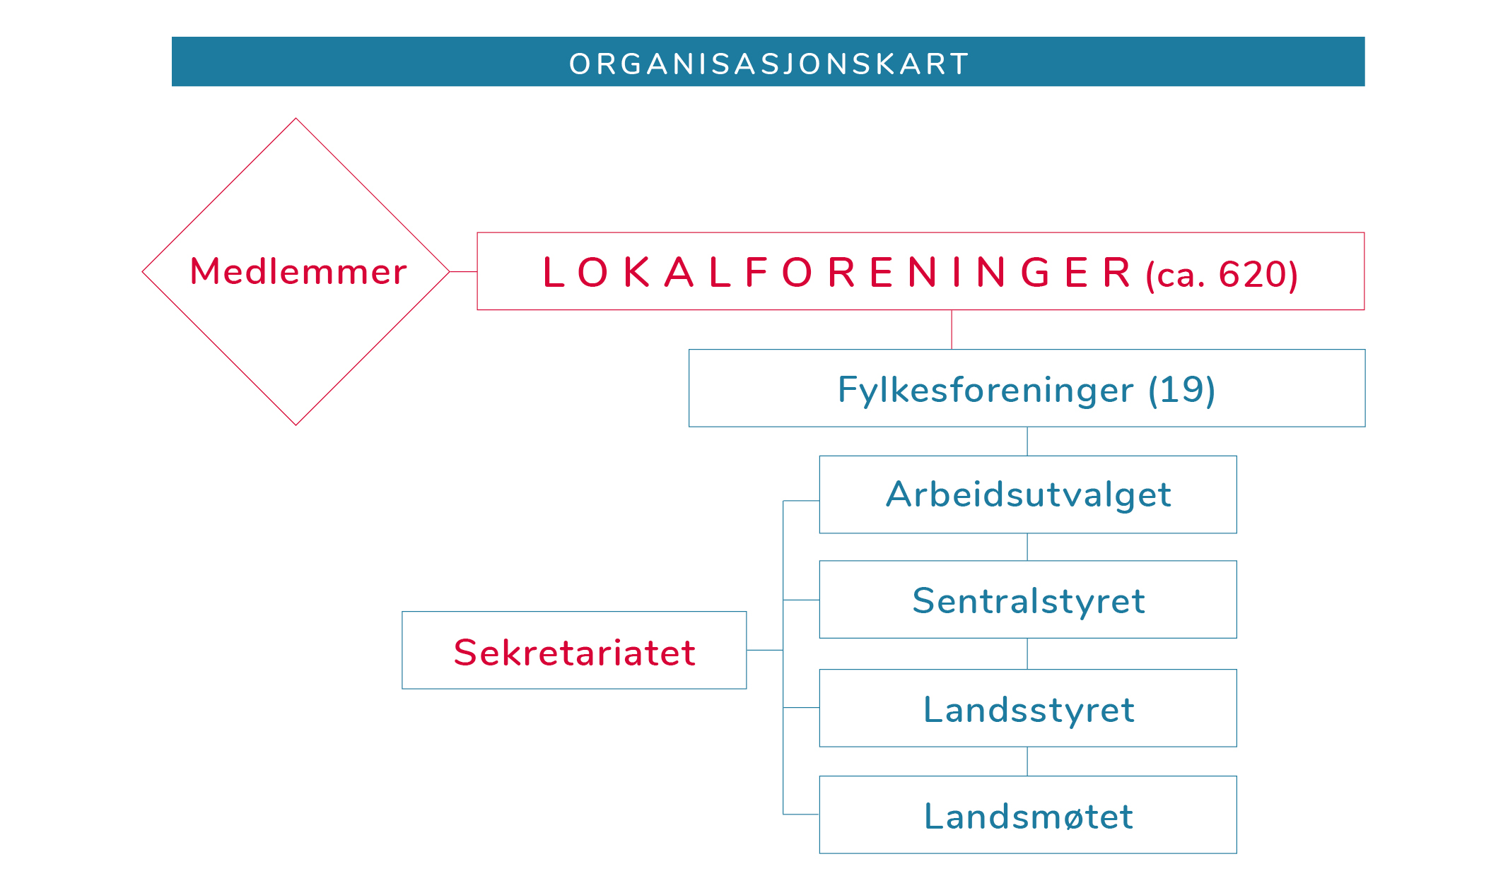
Notes:
Så til vårt organisasjonsdemokrati: Her ser dere vårt organisasjonskart.
Vi er alle på en eller annen måte en del av denne organisasjon, som er bygget opp etter demokratiske prinsipper. Vår struktur – er et viktig redskap for å nå organisasjonens mål. Det er viktig at alle forstår hvordan dette henger sammen og hvilke ulike roller man kan innehar.
Landsmøtet er organisasjonens øverste myndighet, møtes hvert 3. år. Her møtes delegater fra hele landet.
Landsstyret er øverste myndighet mellom landsmøtene. 19 fylkesledere og 9 sentralstyremedlemmer. Vedtar budsjett og handlingsplan, forbereder landsmøte.
Sentralstyret er det indre styret, møte 5 ganger i året. Løpende saker.
Ansetter generalsekretær.
Arbeidsutvalget: den valgte ledelsen i organisasjonen, behandler saker delegert av sentralstyret.
Så har vi medlemmene våre som danner basis for organisasjonens eksistens. Disse tilknyttet en lokalforening. Alle lokalforeninger er tilknyttet en fylkesforening- i alt 19 stk.
I tillegg til at vi må forholde oss til alle disse leggene innad i organisasjonen, må alle ledd / nivåer forholde seg til en del forhold utenfor organisasjonen. Dette kan f.eks. alt fra være endrede krav fra offentlige myndigheter, andre aktører og andre samfunnsmessige forhold som kultur, teknologi - for ikke å snakke om Pandemier.
Vi vet jo alle hvilken fantastisk innsats sanitetskvinnene har gjort i disse Koronatider og hvordan dette viruset har påvirket oss alle på utrolig mange måter.
Det er landsmøtet som tar stilling til de store strategiske retningene og veier organisasjonen skal gå. Men også disse blir «løpende» vurdert opp mot aktuelle endringer i samfunnet. Det skjer hele tiden endringer – og vi som organisasjon på tilpasse oss disse for å kunne å bidra til å skape trygge og gode lokalsamfunn.

Slide 6

Skaffe seg kunnskap
Kunnskap om N.K.S.’ vedtekter, spesielt det som står om landsmøtet
Lokalforeningens rolle i organisasjonsdemokratiet
Om saker som skal behandles på landsmøtet
Notes:
Fpr at vår organisasjonsdemokratis skal fungere etter intensjonen er det viktig at alle styremedlemmer skaffer seg kunnskap om følgende 3 punkter:
Kunnskap om N.K.S. vedtekter, spesielt det som står om landsmøtet
Lokalforeningens rolle i organisasjonsdemokratiet
Om saker som skal behandles på landsmøtet

Slide 7
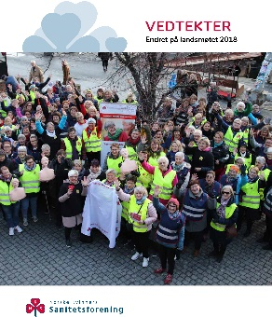

Veivisere i N.K.S.
Sentrale styringsdokumenter
  Vedtekter
  Prinsipprogram
  Strategisk plan
Notes:
Våre veivisere er våre Styringsdokumenter.
Disse er: Vedtekter, prinsipp program og strategisk plan. De kan kun endres og vedtas av Landsmøtet
Det er viktig at våre tillitsvalgte og medlemmer har kjennskap til disse.
Vedtekter: er organisasjonens «grunnlov». De beskriver bl.a. formålet med organisasjonen, hva den jobber for, hvem som kan bli medlem, hva som kreves av medlemmene og hvordan organisasjonsdemokratiet fungerer mht. landsmøtet – landsstyret/sentralstyret – fylkesforeningene - lokalforeningene - og ned til det enkelte medlem.
Noen av vedtektene er nærmere utdypet i egne retningslinjer. Disse er samlet i det vi kaller for organisasjonshåndboken, f.eks. retningslinjer for utdeling av økonomiske midler fra sanitetsforeningen, retningslinjer for valg, funksjonsbeskrivelser for lokalforeningstyrer, ulike veiledere osv.
Vi har et Prinsipprogram som trekker opp prinsippene for hva Sanitetskvinnene mener skal til for at vi som samfunn skal sikre kvinner gode livsvilkår.
Strategisk plan: Modig nytenkende og likestilt – 2018-2024 Her er det nedfelt hva som skal være hovedretningen på organisasjonens innsats helt frem til 2024 ( med mulighet for justering i 2021)
Alle disse styringsdokumentene bør «henge sammen» – og samsvare slik at de i fellesskap styrker organisasjonens arbeid for å nå sine ulike mål.

Slide 8
Medlemsnett
Styringsdokumenter
  Vedtekter – nye endringer
  Strategisk plan 2018-2024
  Prinsipp program
Organisasjonshåndboka
Og veldig mye mer…….. ☺
Notes:
Disse styringsdokumentene, samt bl.a. organisasjonshåndboka og veldig mye annet nyttig informasjon finnes på medlemsnett!
Medlemsnett = vår verktøykasse i organisasjonen.
NB! Innloggingsfunksjonen på medlemsnett er nå fjernet. ☺
Nå kommer du direkte inn i medlemsnett ved å klikke på lenken øverst til høyre på hovedsiden – www.sanitetskvinnene.no

Slide 9
Hvem kan delta på landsmøtet?
Delegater (665?)
Observatører
Gjester
Ansatte
Notes:
Det er nedfelt i våre vedtekter § 5 Om landsmøtet hvem som kan delta på landsmøtet.
Det står: landsmøtet består av delegater, men er åpent for andre medlemmer med fulle rettigheter (dvs hovedmedlemmer) , som observatører, innenfor de rammer landsmøtelokalet tillater.
I tillegg kommer gjester og ansatte fra sekretariatet.
Men…. Det er et lite men…. ( se neste side)

Slide 10

Ny delegatordning
-Hvem kan bli delegater? (§5)
Alle lokalforeninger og fylker har én stemme hver
Valgbare delegater er medlemmer som har betalt kontingent innen 1.2. inneværende år
Trolig begrenset antall observatører
Notes:
Det ble i 2018 vedtatt ny delegatfordeling til landsmøtet (jfr LM sak 08.2018).
Totalt vil dette teoretisk kunne medføre ca 665 delegater, mens det i 2018 var 147 delegater av totalt 434 deltagere. I tillegg kommer observatører. ( 620 foreninger + 18 fylkesrepresentanter + 26 LST medlemmer= 664)
Kapasiteten i konferansesalen på The Edge er totalt 700 personer, mens overnattingen må fordeles på hhv 4-5 ulike hoteller i nærheten avhengig av hvor mange deltagere som melder seg på.
P.g.a. den nye delegatfordelingen, vil det på dette landsmøtet trolig bli begrenset plass til observatører/ gjester.
Da vi ikke vet hvor mange lokalforeninger som melder seg på med én delegat, kommer vi trolig til å ha to ulike påmeldingsfrister for delegater og gjester for å sikre at alle delegater prioriteres plass.

Slide 11
Ny delegatordning forts.
- Valg av delegater
Hver lokal-/fylkesforening og hvert fylkesstyre har 1 delegat hver, mens fylkesleder deltar som delegat for landsstyret.
Delegat og vara til lokalforeningen velges på årsmøtet 2021. (§17-4)
Fylkesstyret representerer seg selv i landsmøtet og beslutter selv hvem som skal delta som delegat.

Slide 12
Valg av delegater, forts.
Lokal- og fylkesforeningene sender inn navn på delegat og vara til sekretariatet.
En måned før sendes sakspapirene i posten, samt at de legges tilgjengelig på medlemsnett.
Notes:
Etter valget av delegat, sender lokalforeningene og fylkesforeningen inn navn på delegat og vara til sekretariatet.
En måned før landsmøtet får delegatene landsmøtesakspapirene tilsendt i posten, og sakspapirene legges også på nettsidene tilgjengelig for alle medlemmer.

Slide 13

Delegatrollen
Kan for noen innebære en rolle ikke alle er like fortrolige med.
Hva forventes av meg?
Notes:
Kan for noen innebære en rolle ikke alle er like fortrolige med.
Hva forventes av meg?
Hvordan kan jeg forberede meg?
Hva innebærer det å ha talerett, forslagsrett og stemmerett?
Har jeg lov å prøve å påvirke andre delegater til å stemme for det jeg tror på?

Slide 14
Delegatrollen forts
valgt for å representere en gruppe av medlemmer i en organisasjons lokalavdeling i en landsomfattende organisasjon på et møte på et høyere nivå i organisasjonen.
Notes:
En delegat er en person som er valgt for å representere en gruppe av medlemmer i en organisasjon lokalavdeling i en landsomfattende organisasjon) på et møte på et høyere nivå i organisasjonen.

Slide 15
Ansvar som delegat?
Skal opptre på vegne av det org. ledd som man skal representere.
Skal medvirke til at resultatene i sakene som landsmøtet skal behandle er til det beste for det org leddets formål og målsetting der man er delegat
Har klarlagt hvilke fullmakter årsmøtet har gitt delegatene
Notes:
Hvilket ansvar har man som valgt representant til et landsmøte?
Skal opptre på vegne av det org. ledd som man skal representere. Husk å avklare hvilket syn foreningen har i en konkret sak, jfr årsmøte el. Styret.
Skal medvirke til at resultatene i sakene som landsmøtet skal behandle er til det beste for det org leddets formål og målsetting der man er delegat
Har klarlagt hvilke fullmakter årsmøtet har gitt delegatene (fritt/ ubundet mandat)

Slide 16

Delegat med fritt mandat
Delegaten velges som representant og talsperson for foreningen på et generelt grunnlag. Dette innebærer at delegaten har et ubundet / fritt mandat.
Notes:
Delegaten i NKS velges som representant og talsperson for foreningen på et generelt grunnlag. Dette innebærer at delegaten har et ubundet / fritt mandat.
Dette motsetning til et bundet mandat, som er betegnelse på plikten en representant har til å stemme eller handle i tråd med et vedtak fattet av den mandatgiver representanten representerer.
Å ha et fritt/ ubundet mandat er viktig, da landsmøteforhandlingene kan utvikle seg i en retning som ikke lokalforeningen man representerer var klar over/ kjent med på forhånd.
Da må delegaten selv vurdere hvilket alternativ som vil være til det beste for lokalforeningen og foreningen.
Personen er vist tillit av årsmøtet til å gjøre disse vurderingene på selvstendig grunnlag.
Delegaten har med andre ord en fullmakt til å representere en forening, men ikke en plikt å stemme i tråd med hva som er avtalt på forhånd.
Men for å sikre en god demokratisk lokal forankring må delegaten som et minstekrav har et møte med resten av styret i lokalforeningen hvor man går igjennom sakspapirene og drøfter forslag til vedtak i de ulike sakene.

Slide 17
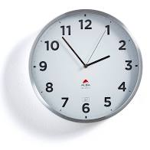

Ansvar delegater forts.
Medvirke til at møtet avholdes innen oppsatt program/tidsskjema
Opptre i hht forretningsorden og respektere de regler denne fastsetter
Notes:
Som delegat har du ansvar for å:
Medvirke til at møtet avholdes innen oppsatt program/tidsskjema
Opptre i hht forretningsorden og respektere de regler denne fastsetter

Slide 18
Fullmakt eller forhåndsstemme?
Det er ikke anledning til bruk av fullmakt eller å avgi forhåndstemme under landsmøtet
Notes:
I hht våre vedtekter § 5 – er det ikke anledning til å bruk av fullmakt eller å avgi forhåndsstemme under landsmøtet.

Slide 19
Saksliste (foreløpig)
Faste saker ihht vedtektenes §5 om landsmøtet, innkomne forslag/saker og saker bestilt av landsmøtet 2018
Frist forslag til vedtektsendringer 9 mnd før, andre saker 6 mnd før
Notes:
Det er regulert i vedtektene hvilke saker som skal opp til behandling på landsmøtet.
Disse kan deles inn i 3 kategorier:
Faste saker i hht vedtekene
Innkomne forslag ( pkt D) ( Fra lokal- og fylkesforeninger eller LST selv)
(Frist forslag til vedtektsendringer 9 mnd før, andre saker 6 mnd før )
Saker som er bestilt fra landsmøtet
Denne sendes ut på forhånd og danner grunnlaget for møtet.
Sakslisten og øvrige sakspapir sendes ut til alle delegater ca 4 uker før landsmøtet. Sakslisten godkjennes sammen med innkallingen i begynnelsen av landsmøtet.
Vi skal se litt nærmere på sakslisten på neste slide.

Slide 20
Sakslisten
Årsmeldinger for perioden 2018-2020
Reviderte regnskap for perioden 2018-2020
Strategisk plan for organisasjonen/ revisjon av strategisk plan for 2018-2024
Fastsettelse av kontingent for perioden 2022-2024
Innkomne forslag (saker som styret legger frem og innsendte saker fra andre organisasjonsledd)
Valg:
  Sentralstyret
  Valgkomite
  Vedtekts komite
Behandle og vedta vedtektsendringer
Fastsettelse av tid for neste landsmøte
Notes:
Her ser dere de ulike punktene på sakslisten.

Slide 21
Saker bestilt av Landsmøtet 2018:
Sluttrapport - Snu trenden 2015-2021
Sak om ordningen med ungdomspris for medlemmer frem til fylte 30 år skal evalueres
Fylkessammenslåing i N.K.S. – vedtak om å utsette en eventuell omlegging av fylkesstrukturen i N.K.S. Landsmøtet ba om at saken ble tatt opp igjen på Landsmøte i 2021 (LM sak 09.2018).
Notes:
Følgende saker er bestilt av landsmøtet i 2018:
Sluttrapport - Snu trenden 2015-2021
Sak om medlemskategorier; ordningen med ungdomspris for medlemmer frem til fylte 30 år skal evalueres og tas opp på landsmøte 2021 (LM sak 06.2018).
Fylkessammenslåing i N.K.S. – vedtak om å utsette en eventuell omlegging av fylkesstrukturen i N.K.S. Landsmøtet ba om at saken ble tatt opp igjen på Landsmøte i 2021 (LM sak 09.2018).

Slide 22
Saksbehandlingprosess/ høringssaker
Noen av sakene sendes ut på høring
Informasjon om og høringer sendes direkte til leder av forening
Styret selv vurderer hvor omfattende saken skal behandles i foreningen - minimum informere om landsmøteforberedelser som egen sak ved årsmøtet i 2021

Slide 23
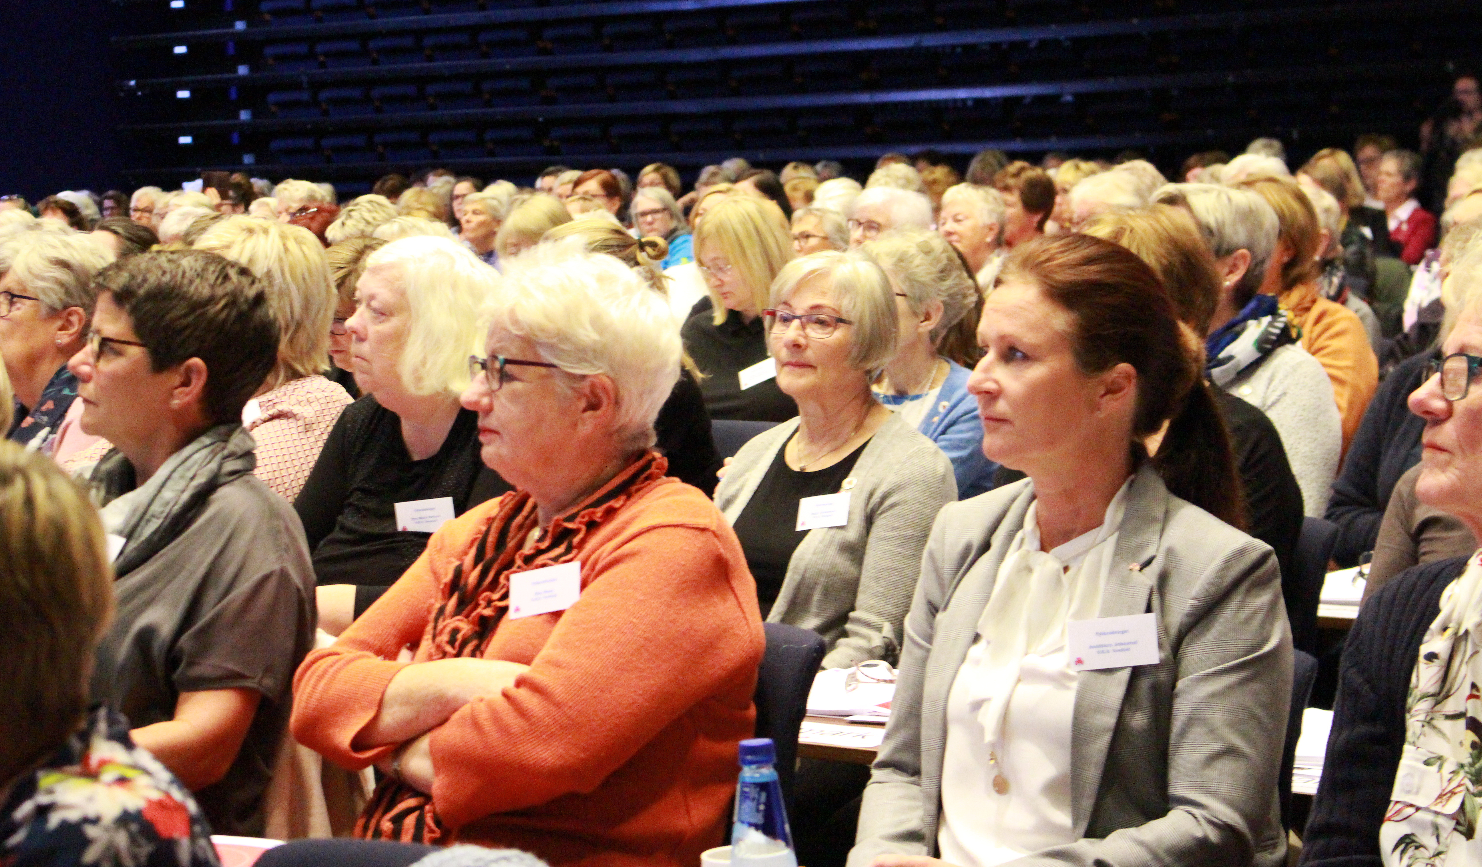
Under landsmøtet
Notes:
Nå skal vi gå over til å se litt nærmere på hva som skjer under selve landsmøteforhandlingene.

Slide 24

Sakslisten og dagsorden
Sakslisten er en oversikt over de sakene som skal behandles på møtet.
Dagsorden: Det er ikke alltid mulig å behandle sakene i den rekkefølgen de er satt opp på sakslisten. Det er da mulig å lage en dagsorden som forteller hvilken rekkefølge sakene skal behandles.
Notes:
La oss først skal vi se på typiske begreper som brukes på landsmøtet.
Vi har allerede snakket om hvilke saker som skal opp på landsmøtet og selve sakslisten.
I tillegg til saksliste – har vi dagsorden.
- Det er ikke alltid mulig å behandle sakene i den rekkefølgen de er satt opp på sakslisten. Det er da mulig å lage en dagsorden som forteller hvilken rekkefølge sakene skal behandles.
….

Slide 25

Forretningsorden
Forretningsorden er kjørereglene som gjelder for møtet og skal vedtas i begynnelsen av møtet.
Regler for hvordan vi vil at møtet skal gjennomføres.
Notes:
Forretningsorden er kjørereglene som gjelder for møtet og skal vedtas i begynnelsen av møtet.
Regler for hvordan vi vil at møtet skal gjennomføres.

Slide 26
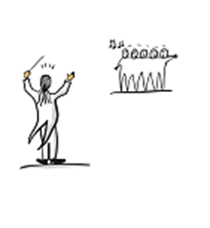
Ulike roller under landsmøtet
Møteleder/ bisitter
Delegater
Observatører
Gjester
Ansatte
Komiteer:
  Valgkomite
  Vedtektskomite
  Redaksjonskomite
  Tellekomite
Notes:
Som nevnt så er det ulike grupper som kan delta på et landsmøte.
Disse kan igjen deles inn i ulike roller
Her ser dere en oversikt over disse.
Møteleder/ bisitter
Delegater
Observatører
Gjester
Ansatte
Komiteer:
Valgkomite
Vedtektskomite
Redaksjonskomite
Tellekomite
La oss se litt nærmere på komiteenes rolle ( neste slide)

Slide 27
Valgkomiteen
Valgkomiteen er en av de aller viktigste komiteene i en demokratisk organisasjon
Har som oppgave å forberede og innstille til styrets sammensetning overfor landsmøtet.
Notes:
Valgkomiteen er en av de aller viktigste komiteene i en demokratisk organisasjon, og har som oppgave å forberede og innstille til styrets sammensetning overfor landsmøtet. Valgkomiteen er oppnevnt av landsmøtet og arbeider selvstendig. Å sikre et velfungerende styre krever en grundig prosess i forkant for å sikre at sentralstyret til sammen innehar den nødvendige kompetansen som øverste styre i N.K.S.
Valgkomiteen følger de vedtatte retningslinjene for valg i N.K.S. og skal holde seg oppdatert i forhold til gjeldende styringsdokumenter og ha dialog med organisasjonsleder for ivareta organisasjonens nåværende og fremtidige kompetansebehov.
Valgkomiteen er tilstede under landsmøtet for å presentere kandidatene og sin innstilling, og for evt å revidere innstilling dersom det oppstår behov for dette. Valgkomiteen har ingen rolle ved selve gjennomføringen av valget.

Slide 28

Vedtektskomiteen
Forslag til vedtektsendringer kan fremsettes av lokalforening, fylkesstyre, sentralstyre, landsstyre eller vedtektskomiteen selv.
Vedtektskomitéens oppgave er å utarbeide et helhetlig forslag til nye vedtekter for N.K.S.
Alle vedtektsendringer krever 2/3 flertall.

Slide 29

Redaksjonskomiteen
Komiteen behandler saker som blir oversendt komiteen og legger fram sin innstilling i slutten av Landsmøtet.

Slide 30
Tellekomiteen
Teller stemmer ved behov
Det legge opp til elektronisk votering under forhandlingene
Opplæring i dette blir gitt i forkant av landsmøtet

Slide 31
I landsmøtesalen
Det er viktig at du er registrert og på plass når møtet begynner – og at du er presis tilbake etter pauser.
Hvis du forlater møtesalen utenom avtalte pauser må du levere inn stemmebrikke i døren, slik at tellekomiteen skal kunne vite hvor mange stemmeberettigede som er i lokalet til enhver tid.

Slide 32

Tale- og forslagsrett
Delegater kan ta ordet og komme med egne forslag underveis i møtet.
Hvordan du går frem for å tegne deg for innlegg og replikker vil gå frem av forretningsorden og ordstyrers instruksjoner
Notes:
Delegater kan ta ordet og komme med egne forslag underveis i møtet.
Du kan tegne deg på talerlisten når ordstyrer har gitt instruksjoner om dette hvis du har kommentarer eller forslag/innsigelser til innkallingen, forretningsorden, dagsorden, sakslisten, valgkomiteens innstilling eller andre saker der det åpnes for at delegatene kan tegne seg på talerlisten.
Hvordan du går frem for å tegne deg for innlegg og replikker vil gå frem av forretningsorden og ordstyrers instruksjoner.

Slide 33
Talefriheten forplikter
Ta ordet i en saklig, redelig og god tone
Henvend deg til dirigenten, ikke enkelt person
Planlegg innlegg, hold deg i korthet
Informer egen lokalforening/styret om vedtak fattet på landsmøtet i etterkant

Slide 34

Elektronisk votering
Votering
1 = For
2 = Mot
9 = Blank
Notes:
Det vil bli lag opp til elektronisk votering på landsmøtet - dette ble også gjort i 2018 og fungerte veldig greit.
Det blir gitt tydelig beskjed fra dirigentbordet når det skal voteres og hva det voteres over.
Mer informasjon om dette og opplæring vil bli gitt i forkant av landsmøtet.

Slide 35
Valg av Sentralstyre
Spesielle valgregler for sentralstyret
Alle plasser på valg
Presentasjon kandidater
Valgkomiteens innstilling
Notes:
I N.K.S. har vi egne regler for valg av sentraltstyret. Disse ligger på medlemsnett.
Alle plassene er på valg.
Valgkomiteen skal utarbeide en oversikt over alle innkomne kandidater som er foreslått innen forslagsfristen. Oversikten presenteres i organisasjonens kanaler i god tid før landsmøtet.
Valgkomiteens instilling –skal inneholde en samlet vurdering og begrunnelse for den enkelte kandidat.

Slide 36
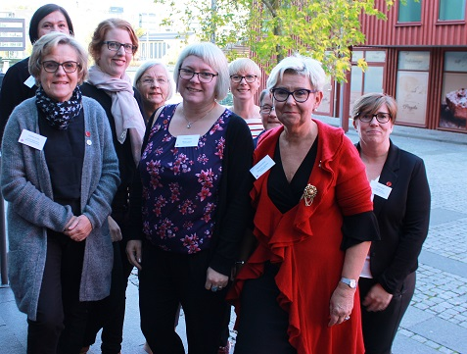
Sentralstyret 2018-2021
Notes:
Det sittende sentralstyret ble valgt på landsmøtet i 2018.
Her ser vi sentralstyret som består både av nye og gjenvalgte medlemmer.
• Organisasjonsleder Ellen-Sofie Egeland
• 1. nestleder Anette Tinglum (Akershus)
• 2. nestleder Anja Helland (Nord-Trøndelag).
Disse representantene utgjør Arbeidsutvalget.
Styremedlemmer:
• Ingunn Arntun (Nordland)
• Marie Darell (Finnmark)
• Anita Rokstad (Møre og Romsdal)
• Lisbeth Magnussen (Østfold).
Varamedlemmer:
• 1. vara, Ann Kristin Hansen (Troms) (dessverre ikke på bildet)
• 2. vara, Nana Finnes (Vest-Agder)
Medlemmene i sentralstyret er geografisk spredt fra hele landet. Det er både sanitetskvinner med lang fartstid og yngre/nyere sanitetskvinner.
Alle plassene er på valg samtidig og funksjonstiden er 3 år.
Det er valgkomiteens oppgave å innstille til et styre som ivaretar tradisjon og nytt blod.

Slide 37
Kostnader - landsmøtedeltagelse
Reiseutjevning (delegatene betaler gjennomsnittskostnad)
Lokal- og fylkesforeninger betaler for sine delegater
Det blir etablert en støtteordning for foreninger med svak økonomi – mer info om denne kommer senere.

Slide 38

Følg med!
Egen side om Landsmøte 2021 på medlemsnett og i Nyhetsbrevet Nytt og nyttig
Notes:
Det er opprettet en egen side på Medlemsnett om landsmøtet som vil bli oppdatert med relevant informasjon etter hvert fremover.
Det vi også bli gitt informasjon om landsmøtet gjennom Nytt og nyttig fremover
Så følg med! ☺

Slide 39

Kontakt prosjektleder for landsmøtet /seniorrådgiver organisasjon
Tone Hammerlund
tone.hammerlund@sanitetskvinnene.no
Notes:
Har du spør om landsmøtet 2021
– ta kontakt med prosjektleder / seniorrådgiver organisasjon Tone Hammerlund ☺

